Slide 1

Predicción de supervivencia de pacientes
Aprendizaje de Máquina I
Trabajo Práctico Final
Especialización en IA - 5Co2022
Federico Paolino - Benjamin Tourn
Notes:
Fede

Slide 2

Overview
Las predicciones de mortalidad de pacientes admitidos en hospitales aún se encuentran insuficientemente caracterizadas.
Las causas que provocan el deceso de los pacientes admitidos responden a múltiples factores.
Contar con la capacidad de predecir el índice de supervivencia de los pacientes ingresados a un hospital dado es fundamental para enfatizar sobre las causas principales
Notes:
Fede

Slide 3
Contenidos
01
02
03
04
Objetivos
Metodología
Resultados
Conclusiones
Notes:
Benja

Slide 4

Objetivos
Desarrollar y validar un modelo predictivo que contemple las causas más relevantes de mortalidad en hospitales entre todos los pacientes admitidos.
Realizar predicciones de la supervivencia y decesos de pacientes admitidos.
Notes:
Benja

Slide 5
Propósito
Detectar pacientes que puedan tener mayor riesgo de vida usando información relevada por el personal de salud al momento de la admisión, con el fin de tomar acciones preventivas adecuadas.
Notes:
Benja

Slide 6
Metodología
Análisis de datos
N° de registros
N° de features
Tipos de variables
Ing. de features
Construcción de modelos predictivos
Escalado
Partición del dataset
Pre-selección de modelos
Evaluación de métricas
Tuning de hiper-parámetros
Selección del modelo final
Notes:
Fede

Slide 7
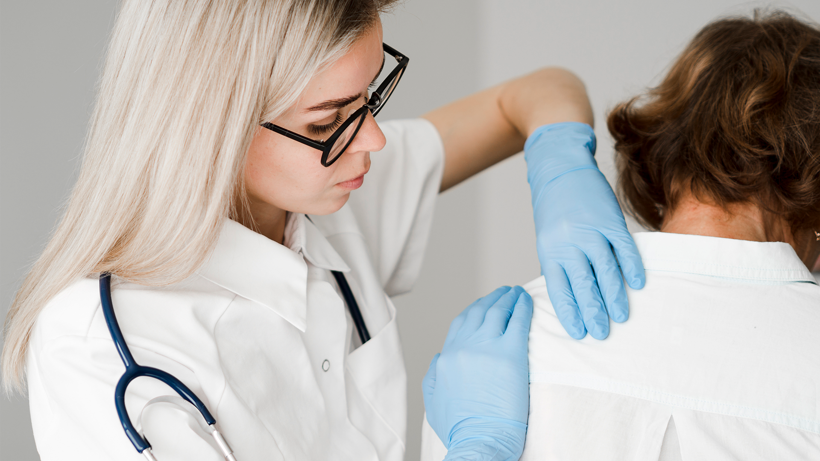
Análisis de datos - Dataset original
N° de features: 85
JANUARY
FEBRUARY
MARCH
APRIL
MAY
JUNE
N° de registros: 91713
PHASE 1
7
Variables categóricas
Task 1
78
Variables
numéricas
Task 2
PHASE 2
Task 1
Task 2
Algunas features: edad, etnia, índice de masa corporal, altura, peso, índices APACHE, pulsaciones mínimas, pulsaciones máximas, etc.
Notes:
Fede

Slide 8

Variable a predecir:
Deceso de los pacientes durante la hospitalización
Sobrevida: 83798 (91,4%)
Decesos: 7915 (8,6%)
Notes:
Benja

Slide 9
Ingeniería de features
One-hot encoding sobre variables categóricas
Outliers: el dataset trae de origen los outliers recortados
Imputación de datos faltantes: MICE
Feature selection: métodos basados en eliminación por elevada correlación (Spearman, Pearson, Kendall)
Reducción de dimensionalidad: no empleamos ningún método con el fin de conservar la explicabilidad
Notes:
Benja

Slide 10
Construcción de modelos
Escalado
Partición del dataset
Estandarización de las variables numéricas
80% training - 20% testing
Balanceo de clases
Metricas a evaluar
Oversampling
Precisión, recall, F1-Score, balanced accuracy
Notes:
Fede

Slide 11
Métricas a evaluar
Balanced Accuracy
Precision
Recall
F1-Score
¿Qué porcentaje de los pacientes que predecimos su supervivencia realmente sobreviven?
¿Qué porcentaje de los pacientes que realmente sobrevivirán / morirán el modelo es capaz de identificar?
Promedio entre precision y recall, nos da un número que nos permite comparar los resultados de los diferentes algoritmos
Promedio de los recall de ambas clases
Notes:
Fede

Slide 12

La métrica más relevante a evaluar es la de Recall de la clase minoritaria:
Debe ser lo suficientemente elevada (el modelo debe ser capaz de identificar los pacientes que realmente sobrevivirán)
Notes:
Fede

Slide 13
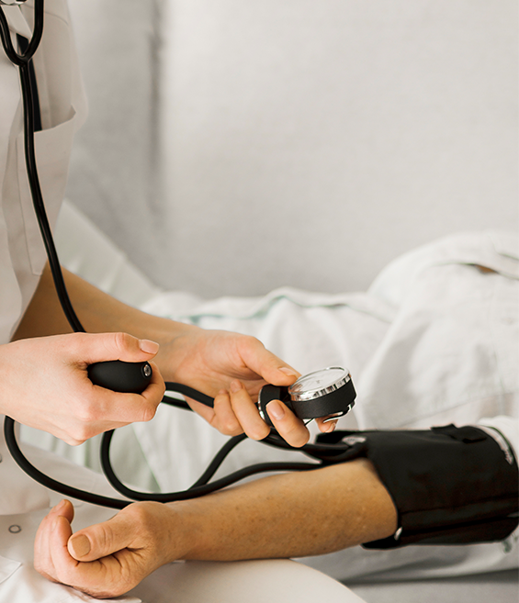
Modelos de clasificación binaria propuestos
Regresión logística (RL)
Árboles de decisión (DT)
XGBoost (XGB)
Random forest (RF)
Naive Bayes (NB)
Notes:
Benja

Slide 14
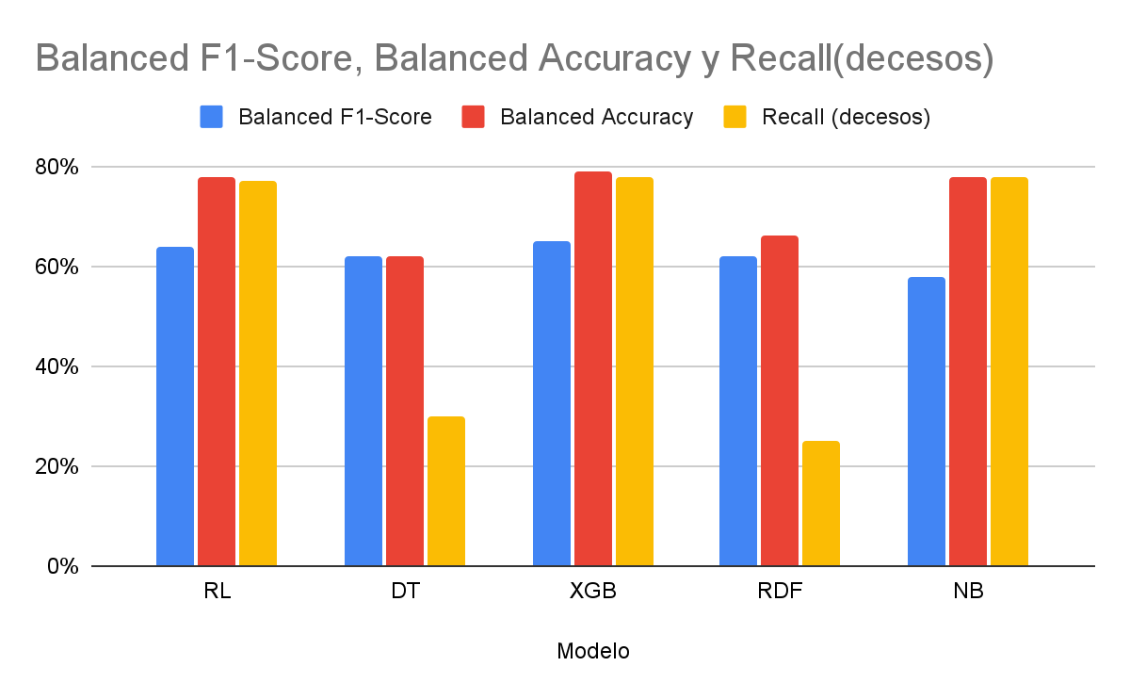
Resultados - Desempeño de modelos
XGBoost
Modelo que alcanzó el mejor desempeño
Notes:
Benja

Slide 15
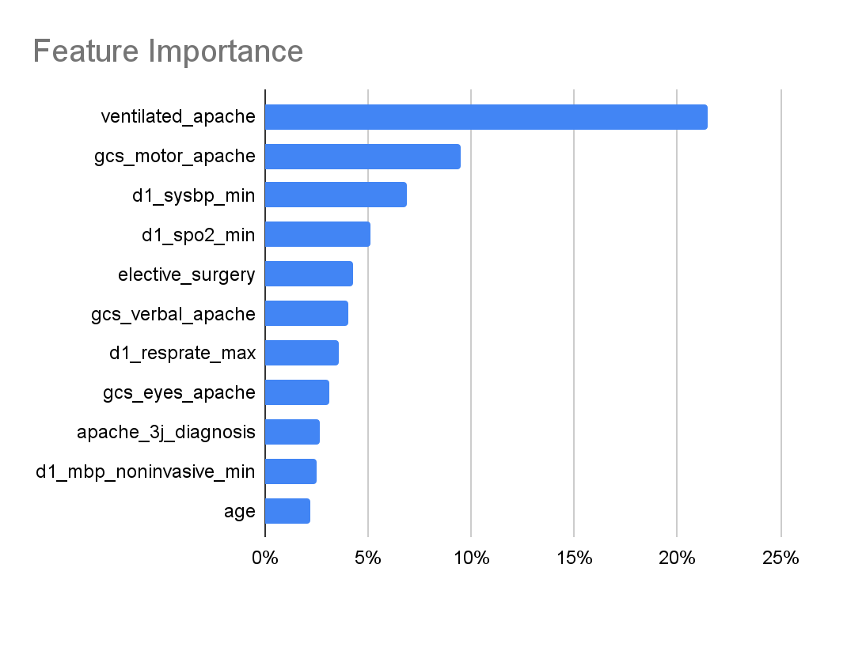
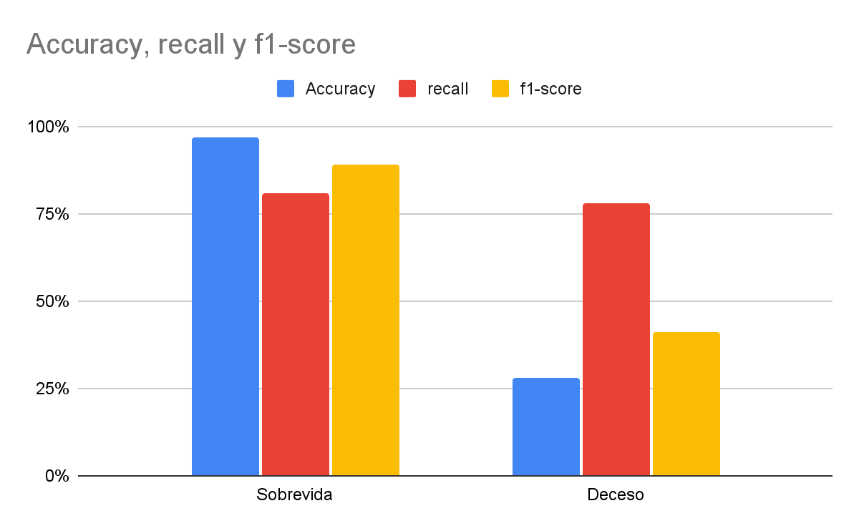
Modelo con mejor desempeño: XGBoost
Notes:
Benja

Slide 16
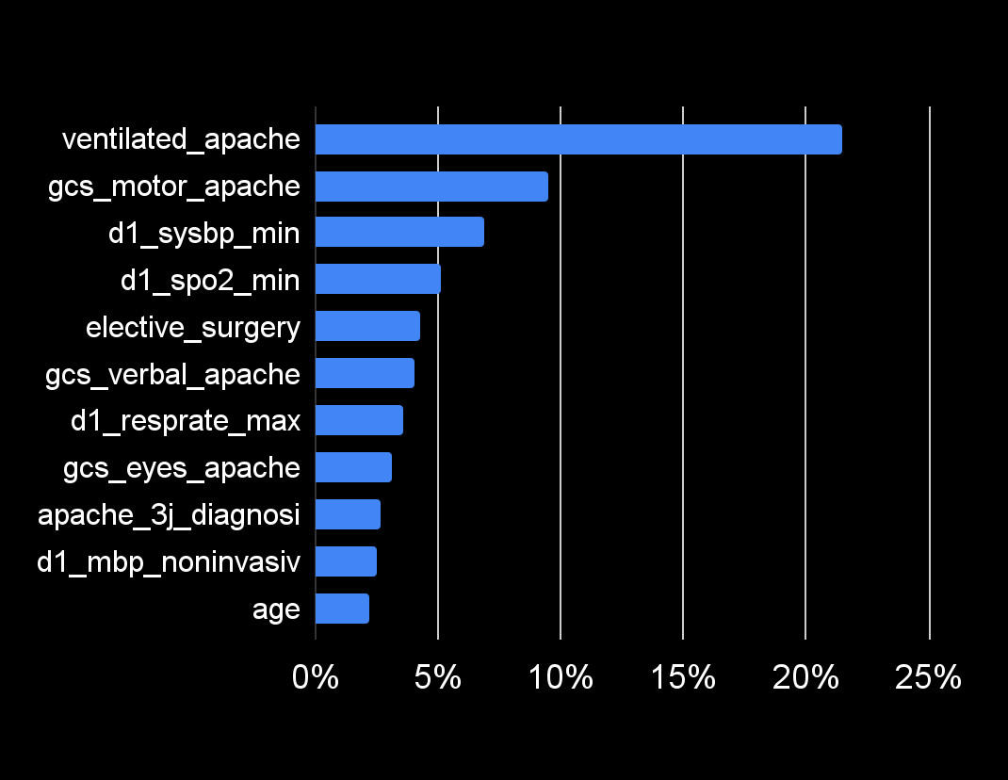
Características del modelo XGBoost
De cada 5 personas admitidas que fallecen, el modelo permite detectar 4 de ellas.
Features más relevantes (aporte de más del 66% a la predicción)
Notes:
Benja

Slide 17

Predicciones finales con XGBoost
De cada 5 personas admitidas que fallecen, el modelo permite detectar 4.
Notes:
Fede

Slide 18
Predicciones obtenidas
Ground Truth (c/ 1000 pacientes admitidos)
79%
86
68
239
68
171
Modelo XGBoost
81%
914
743
743
18
691
Notes:
Fede: De cada 1000 pacientes admitidos al hospital, 914 sobrevivirán, 86 serán decesos.
El modelo predice 691 sobrevidas y 239 decesos, de los cuales 68 efectivamente lo serán.
De los restantes 691 pacientes clasificados como sobrevida, se producirán solo 18 decesos.

Slide 19
Predicciones finales con XGBoost cada 1000 admitidos
Ground Truth
Modelo
79%
86
68
171
239
81%
914
743
18
691
Notes:
Fede: De cada 1000 pacientes admitidos al hospital, 914 sobrevivirán, 86 serán decesos.
El modelo predice 691 sobrevidas y 239 decesos, de los cuales 68 efectivamente lo serán.
De los restantes 691 pacientes clasificados como sobrevida, se producirán solo 18 decesos.

Slide 20

Conclusiones
El modelo de mejor desempeño (en términos de balanced accuracy y F1-Score ) es XGBoost.
El modelo permite detectar el 79% de los decesos.
El centro médico no determina la posibilidad de supervivencia, tampoco otros predictores en principio relevantes como la etnia, el peso, o la altura.
El reducido número de registros no permite asegurar un buen nivel de generalización del modelo
Resultaría útil para el modelo contar con información del período de tiempo en el que los 91713 registros fueron relevados
Notes:
Benja

Slide 21

Gracias
Preguntas?
Please keep this slide for attribution

